Slide 1


30 Dakikada Selenium-5
JUnit Framework olusturma

Slide 2
Junit (Framework) Nedir ?
Unit Test nedir ?
Unit Test, bir yazılımın en küçük test edilebilir parçasının, tek başına ve bağımsız olarak, test edilmesidir.
Unit Test yazılım testinin ilk seviyesidir ve bu testleri developer’lar kendileri yazar ve yürütürler.
JUnit, Java programlama dili için unit test framework’u olarak bilinir.
Ahmet Bulutluoz Mayis 2022
Framework nedir ?
Framework, üzerine yazılım oluşturabileceğiniz bir yapıdır.
Framework, olusturacagimiz proje icin bir temel görevi görür, boylece sıfırdan başlamaz, nasil bir yapi olusturmaliyim diye dusunmezsiniz.
Framework’ler genelde belirli bir programlama dili veya tool ile ilişkilendirilir ve farklı görev türlerine gore sekilsel farkliliklar gosterirler.

Slide 3
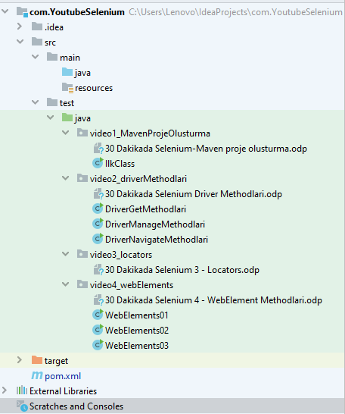
Junit (Framework) Nedir ?
Junit bir Maven projesinde kullanabilecegimiz temel seviyedeki bir framework’dur.
Ahmet Bulutluoz Mayis 2022
Olusturdugumuz Maven projemizde JUnit framework’u kullanabilmek icin JUnit dependency’sini pom.xml’e eklememiz gerekir.

Slide 4
Junit (Framework) Nedir ?
JUnit Framework’unun avantajlari nelerdir ?
1- Açık kaynaklıdır.
2- Test method’larini bagimsiz olarak tanimlamak ve calistirmak için notasyonlar(annotations) sağlar.
(Boylece main method ihtiyacimiz kalmaz)
3- Expected Result ve Actual Result’i karsilastirarak Test etmemizi ve testin sonucunu otomatik olarak almamizi saglayan hazir assertion method’lari barindirir eder ve anında geri bildirim sağlar.
(Boylece if-else ile test yapma, sonuclari yazdirma gibi islemlere ihtiyacimiz kalmaz)
Junit bir Maven projesinde kullanabilecegimiz temel seviyedeki bir framework’dur.
Ahmet Bulutluoz Mayis 2022
Olusturdugumuz Maven projemizde JUnit framework’u kullanabilmek icin JUnit dependency’sini pom.xml’e eklememiz gerekir.
4- JUnit testleri, kodları daha hızlı yazmanıza olanak tanır ve bu da kaliteyi artırır.
5- JUnit, test düzgün çalışıyorsa yeşil olan bir çubukta test ilerlemesini gösterir ve bir test başarısız olduğunda kırmızıya döner
6- JUnit testleri, test senaryolarını ve hatta diğer test takımlarını içeren test takımları halinde organize edilebilir

Slide 5
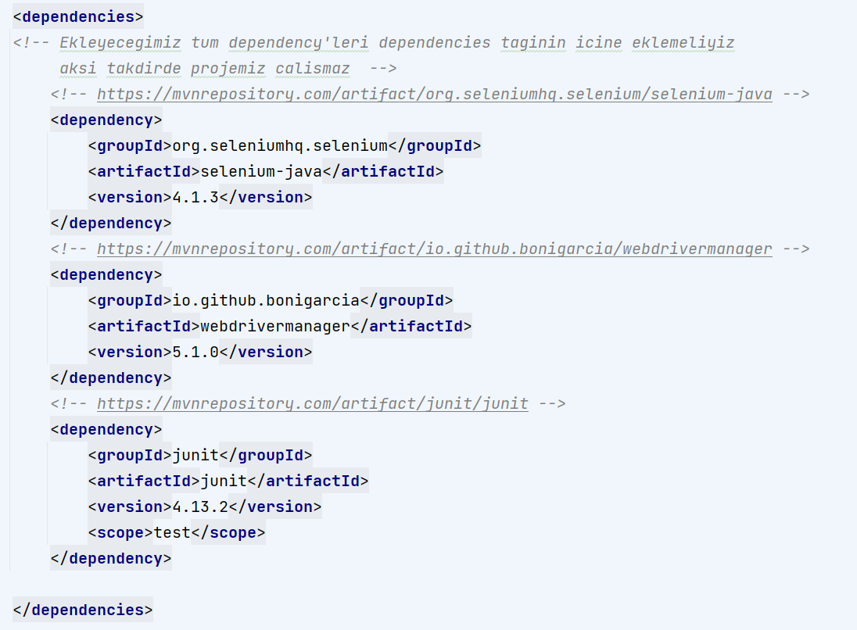
Junit dependency Ekleme?
1- mvnrepository.com’dan uygun dependency’yi bulup kopyalayin
2- pom.xml’de dependencies taginin icine junit dependency’yi ekleyin.
Junit framework’u kullanabilmek icin, Maven ile olusturdugumuz bir projenin pom.xml’ine JUnit dependency eklememiz yeterlidir.
Ahmet Bulutluoz Mayis 2022

Slide 6
Junit Annotations
1- Notasyonlar variable, method, class veya package icin kullanilabilir.
2- Notasyonlar kullanildigi bilesene ilave ozellikler kazandirir.
3- Notasyonlar ile derleyiciye(compiler) talimatlar verebiliriz.
4- JUnit ile en cok kullanilan notasyonlar;
JUnit, kodlarin daha anlasilir olmasi ve framework’un daha iyi calisabilmesi icin kucuk bilgiler iceren(meta-data) notasyonlara sahiptir.
Ahmet Bulutluoz Mayis 2022
@Test
@BeforeClass @AfterClass
@Before , @After
@Ignore
Bu notasyonlari kodlarla anlamaya calisalim

